Slide 1

Matematika
2-sinf

Slide 2

Mavzu: Bo‘laklari bo‘yicha shaklni yasash va bo‘laklarga ajratish (12-dars)

Slide 3
Mustaqil topshiriqni tekshirish:
153-bet. 5-topshiriq

Slide 4

5.
Shakllarning perimetri necha santimetr? (153-bet)
13 cm
5 cm
2 cm
10 cm
12 cm
P=5+13+12=30 cm
P=10+2+10+2=24 cm
P=30 (cm)
P=24 (cm)

Slide 5
Quyidagi shaklni katakli qog‘ozdan qirqib olamiz. Uni namunadagidek to‘rtta bo‘lakka ajratib, bir-birining ustiga qo‘yamiz. Shu to‘rtta bo‘lak tengmi?
1.

Slide 6
Quyidagi shaklni katakli qog‘ozdan qirqib olamiz. Uni namunadagidek to‘rtta bo‘lakka ajratib, bir-birining ustiga qo‘yamiz. Shu to‘rtta bo‘lak tengmi?
1.

Slide 7
2.
Noma’lum qo‘shiluvchini topamiz. (153-bet)
50
90
14
?
?
36
29
61
22
?
28
?
41
49
17
?
32
33
58
?

Slide 8

2.
Noma’lum qo‘shiluvchini topamiz. (153-bet)
80
?
28
52
35
45
?
?
18
62

Slide 9
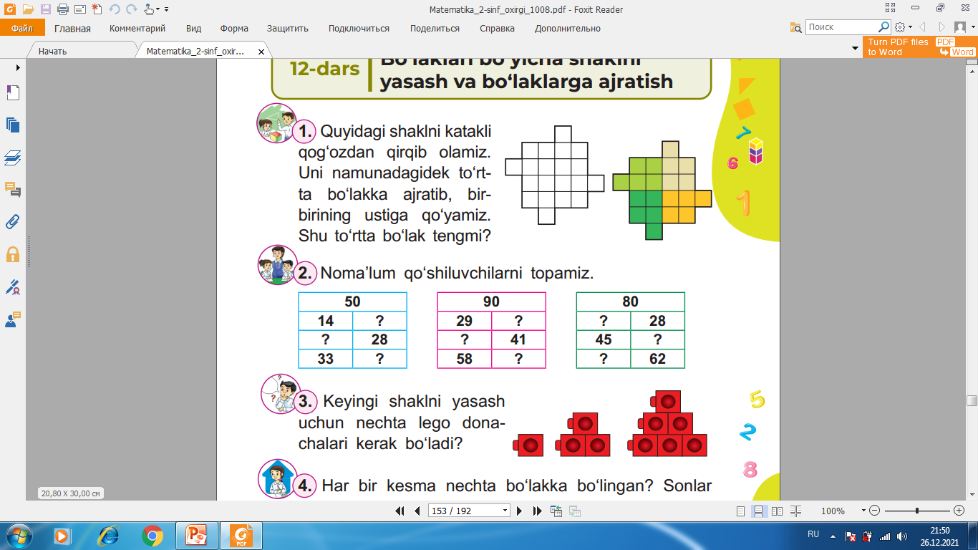
3.
Keyingi shaklni yasash uchun nechta lego donachalari kerak bo‘ladi? (153-bet)

Slide 10

Mustaqil
topshiriq:
153-bet.
4-topshiriq

Slide 11
4.
Har bir kesma nechta bo‘lakka bo‘lingan? Sonlar nimani bildiradi? (153-bet)
5
5
5
15
2
2
2
2
2
10

Slide 12

E’tiboringiz
uchun rahmat!

